Slide 1



Atelier des experts
Lundi 13 octobre 2025
Lundi 13 octobre 2025

Slide 2





Évolutions du travail et des attentes employeurs / candidats
Temps partagé, emploi mutualisé, freelance, travail à la mission, Interim..., visions croisées entre différents acteurs de l’emploi

Slide 3

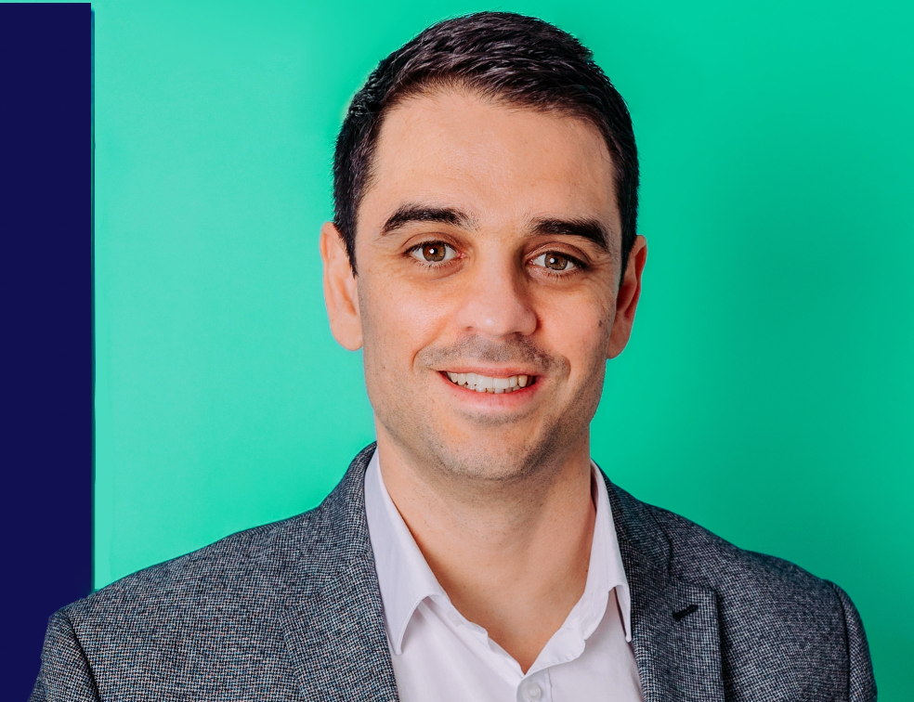
NOS ACTEURS
Sébastien Herrera
Président fondateur
Fondée en 2022 par Sébastien Herrera, Mabble est une communauté qui réinvente la collaboration entre talents indépendants et entreprises. Fort de plus de 15 ans d’expérience dans les services et le conseil, son fondateur a voulu répondre à un double besoin : des experts en quête de nouvelles formes de travail et des entreprises en recherche de solutions rapides, fiables et qualifiées.
Mabble recrute rigoureusement ses talents (taux de sélection < 50 %) et fédère plus de 1 500 experts pluridisciplinaires, disponibles en moyenne sous 72 h.
Domaines d’intervention : Achats & Supply Chain, Finance & Contrôle de gestion, Management de projet & transformation, Qualité & RSE, Opérations industrielles, Technologies & innovation.
Avec une présence locale et une portée internationale, Mabble propose des solutions sur mesure; du consultant unique à l’équipe multi-métiers; pour des projets sécurisés, agiles et à fort impact.
Chiffres clés
1 500 experts
15 ans d’expérience moyenne
95 % de satisfaction client
Experts déployables en moins de 72 h

Slide 4

NOS ACTEURS
Noëmie Castillon
Responsable communication et développement
Créé en 2010 à l’initiative de dirigeants de l’innovation, Compétences Plus est un groupement d’employeurs implanté en région toulousaine, spécialisé dans les fonctions support et transverses. Nous mettons à disposition de nos entreprises clientes / adhérentes des compétences qualifiées à temps partagé, pour leur permettre de se structurer durablement tout en maîtrisant leurs ressources.
Notre vocation est double : lutter contre la précarisation de l’emploi et contribuer activement à la dynamique économique locale. Nos salariés interviennent dans des PME, startups, associations ou structures innovantes du territoire, selon un temps de travail défini en amont en fonction du besoin réel de chaque entreprise.
Notre modèle s’inscrit pleinement dans une démarche RSE engagée, au service d’un développement économique local, durable et responsable. En mutualisant les compétences, nous renforçons les coopérations territoriales et apportons des solutions concrètes aux besoins des entreprises locales.
Quels profils pouvons-nous vous proposer ? Ressources humaines | Assistanat de direction | Coordination administrative & assistanat polyvalent | Administration des ventes (ADV) | Comptabilité & gestion | Marketing & communication | Qualité & RSE | Commerce | Gestion de projet ➔ Tout autre profil sur demande, selon vos besoins spécifiques
Association loi 1901
15 ans cette année 🥳
90% des contrats en CDI
30ène d’entreprises
20ène de collaborateurs

Slide 5
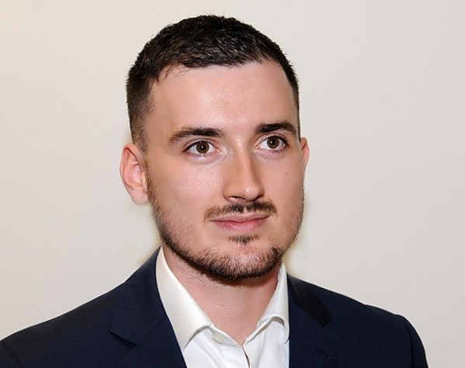
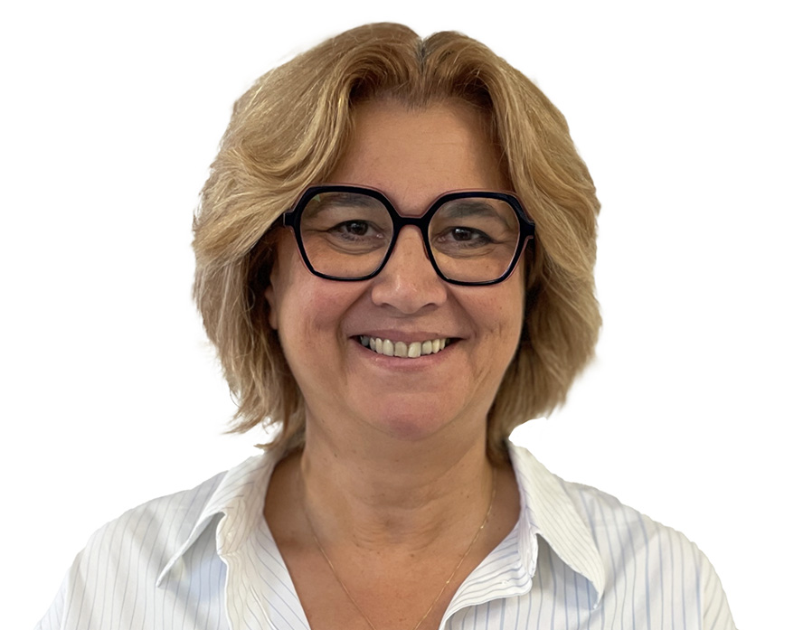

NOS ACTEURS
Loïs Amen
Responsable RH
Emmanuelle Larribeau
Experte Support Agence
Le groupe Yes ! est composé de 12 agences de travail temporaire dans le Grand Sud-Ouest et compte 70 collaborateurs permanents.
Expert du travail temporaire et du recrutement, Yes ! accompagne les candidats dans leur carrière et répond aux besoins de ses clients, entreprises locales ou grands groupes. Avec plus de 30 années d’expérience, Yes ! poursuit son développement avec la création, en 2025, d’une nouvelle agence à Casteljaloux, dans le Lot-et-Garonne.
Domaines de prédilection : bâtiment, travaux public, industrie, aéronautique, logistique, transport, agroalimentaire, agriculture, tertiaire.
Création en 1993
12 agences
6 départements
70 collaborateurs
1 000 intérimaires

Slide 6
À VOUS LA PAROLE !

Slide 7

Evolution des modes de travail
Comment observez-vous l’évolution des besoins des entreprises (TPE, PME et grands groupes) en termes de flexibilité et de compétences ?
Vos clients ou adhérents sont-ils plus demandeurs de profils à temps plein, partiel, ou à la mission ?
Quels avantages et limites voyez-vous dans le travail à temps partagé, les missions freelance ou l’intérim , selon la taille des entreprises ?

Slide 8
Recrutement & gestion des talents
Quels profils sont les plus recherchés dans vos organisations ou chez vos clients ?
Comment garantissez-vous la qualité et la fiabilité des experts que vous proposez ?
Quels leviers utilisez-vous pour sécuriser les recrutements ?

Slide 9
Adaptation selon les structures
Les TPE, PME et grands groupes sont-ils prêts à adopter des modèles flexibles (temps partagé, experts externes, missions ponctuelles) ?
Quelles sont les principales difficultés rencontrées par ces structures pour gérer ces nouvelles formes de travail ?
Quels dispositifs ou conseils proposez-vous pour faciliter cette transition selon la taille de l’entreprise ?

Slide 10
Tendances et perspectives
Selon vous, comment ces nouvelles formes d’emploi vont-elles transformer le marché du travail dans les 5 prochaines années ?
Quelles compétences ou qualités deviennent indispensables pour les professionnels qui travaillent à temps partagé ou en mission ?
Quelle est la place du collectif et de la culture d’entreprise dans ces nouveaux modes de collaboration ?

Slide 11
MERCI POUR VOTRE
PARTICIPATION

Slide 12

Vous souhaitez rejoindre le club, participer à un projet ou devenir partenaire ?
VOTRE CONTACT
Julia Barreteau
coordination de projets, développement et communication
Lundi 13 octobre 2025
juliabeguier.atm@gmail.com
06 13 81 46 39
Suivez-nous sur LinkedIn pour découvrir nos actualités

